Slide 1

ИНТЕРАКТИВНИТЕ МЕТОДИ В УЧЕБНИЯ ПРОЦЕС:
УСПЕШНИ ПРАКТИКИ

Slide 2

Каква е традиционната практика?
Учителят – предава информация.
Ученикът – приема и възпроизвежда информация.
Учебният процес – еднопосочна комуникация.

Slide 3
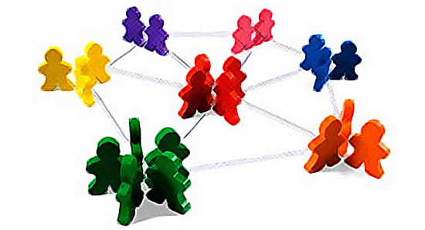
Интеракцията – активно взаимодействие
Кажи ми и ще забравя; покажи ми и ще запомня; дай ми да направя и ще разбера.
Китайска мъдрост

Slide 4

Какво казват психолозите?
В процеса на обучение човек помни:
• 10% от текст, който е прочел;
• 20% от текст, който е чул;
• 30% от това, което е видял;
• 50% от това, което е видял и чул;
• 80% от това, което казва сам;
• 90% от това, до което е стигнал по практически път.

Slide 5
Обучението е ефективно, когато:
• учениците имат възможност да приложат своя собствен опит;
учителят активно поддържа техния начин за усвояване на знания;
в процеса на учене се включват и речеви, и неречеви действия;
учителят структурира материала така, че той да бъде разбираем и по-лесно достъпен;
учителят приема и включва в хода на урока и мненията на учениците, които не съвпадат с неговото лично мнение.

Slide 6
Обучението не е ефективно, когато :
• доминира фронталната форма;
• е съпътствано от лозунги и призиви;
  е съпътствано от излишен дидактизъм;
  учителят говори назидателно.

Slide 7
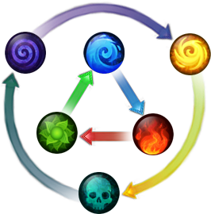
Какво е интерактивност?
Interact
inter – взаимен act – действам
Интерактивен – свързан с взаимодействие, намиращ се в диалог с някого.
Интерактивно обучение – диалогично обучение, в хода на което се осъществява взаимодействие между преподавателя и ученика и между учениците.

Slide 8
Признаци на интерактивното взаимодействие
• пребиваване на участниците в образователния процес в общо смислово пространство;
• съвместна ангажираност с решаваната задача,
т. е. включване в общо творческо пространство;
• съгласуваност при избора на средства и методи за решаването на задачата;
• преживяване на сходни чувства при осмислянето и решаването на задачата.

Slide 9
Същност на интерактивното обучение
Учебният процес е организиран така, че:
  всички ученици участват в него;
  всички имат възможност да се изявят;
  всеки влага своя принос в учебния процес;
  протича обмен на знания, идеи и методи на работа;
  налице са доброжелателност и взаимна подкрепа.

Slide 10
Предимствата на интерактивните форми:
• провокират интереса на учениците
• поощряват активното им участие
• гарантират проявата на емоционално отношение
• дават възможност за осъществяване на обратна връзка
• оказват многостранно въздействие
• водят до положителни промени в поведението

Slide 11
Основни правила на интерактивното обучение
1. В работата участват всички.
2. Поощрява се активността на всички.
3. Оптимален брой на участниците – 25 души.
4. Подредбата на стаята позволява работа в по-малки и по-големи групи.
5. Ясно се предпоставя регламентът за работа.
6. Обмисля се разпределението на участниците в групи.

Slide 12


Видове интерактивни методи
Ситуационни методи:
● Метод на конкретните ситуации
    Казус
    Симулация
    Игра
    Ролева игра

Slide 13
Дискусионни методи:
Беседа
Мозъчна атака
Панелна дискусия
Обсъждане
Дебати
Аквариум
Опитни методи:
• Метод на проектиране

Slide 14
МЕТОДИ ? ТЕХНИКИ
Метод - дейност за постигане на определена цел,
който изисква повече време.
Техника – отнема по-малко време. Може да бъде
част от прилагането на даден метод.
Например в урок по БЕЛ може да се приложи методът на сюжетните линии (за колективно написване на съчинение), а като стартов елемент при реализацията на този метод може да се приложи техниката “мозъчна атака”.

Slide 15


ИНТЕРАКТИВНИ МЕТОДИ И ТЕХНИКИ
• SWOT-анализ
• пирамида
• светкавица
• мозъчна атака
• записване на идеи
• лавина
• завъртане
• съчинения

Slide 16
ИНТЕРАКТИВНИ МЕТОДИ И ТЕХНИКИ
• панелна дискусия
• светофар
• аквариум
• мозъчни карти
• рисуване на идеи
• ролеви игри
• симулационни игри
• ситуационни игри

Slide 17

Светкавица
Предназначение: за разсънване в началото на часа; за бърза проверка на знанията; за тестване на отношението на учениците към даден проблем.
Условие: наличие на мек предмет, подходящ за подхвърляне.
Реализация: учителят хвърля предмета към определен ученик, като задава въпрос и изисква бърз кратък отговор. Важен е ефектът на изненадата.
Грешки: въпроси, които изискват по-дълго обмисляне на отговора и повече време за даването му; предварително насочване на учениците към тематиката на задаваните въпроси; назоваването на учениците по име.

Slide 18

Мозъчна атака
Предназначение: намиране на решение чрез представяне на различни мнения – генериране на идеи; бързо провокиране на асоциации по дадена тема за кратко време (1 – 5 минути).
Стъпки за реализация:
  предварително обмисляне на въпроса за мозъчна атака;
  уточняване на времето за работа;
  индивидуално представяне на всяка идея;
  записване на отговорите;
  коментар на отделните идеи;
  вземане на решение.
Грешки: определяне на ред на изказванията, подмяна на асоциациите с обяснения, оспорване и иронизиране на чуждо мнение.

Slide 19
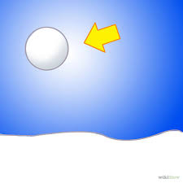
Лавина (снежна топка)
Предназначение: събиране на информация “чрез натрупване” – устно или писмено.
● Писмено: на лист се написва проблем (въпрос). Листът преминава през всички ученици – всеки записва отговора си, като прегъва листа, за да не се чете от другите. Последният писал (или учителят) чете мненията.
● Устно: при предварително уточнена последователност всеки изразява мнението си, като се поставя условие да не се повтарят вече казани неща.
Грешки: избор на въпрос с еднозначен или алтернативен отговор, недобре организирана процедура за попълване на листа с мнения.
Времето за изпълнение зависи от въпроса и от броя на учениците.

Slide 20
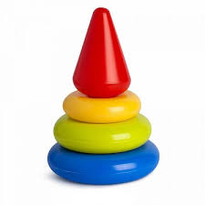
Пирамида
Предназначение: метод за събиране на информация.
Цел: да се осмисли информация и да се достигне до обобщения чрез обединяване около приемливо за всички мнение.
Методика:
  Самостоятелно решаване на задачата.
  Обсъждане по двойки и обединяване около общо становище.
  Обсъждане по четворки и обединяване около общо становище.
  Обсъждане в осмици. Говорител обявява резултата.
  Разделяне на две големи групи, обсъждане на задачата в тях и сравняване на резултатите, до които групите са достигнали.
Грешки: избор на неподходяща тема и липса на правилна преценка за необходимото време.

Slide 21

Светофар
Предназначение: за оценяване на ученици от ученици.
Символи: зелено – верен отговор, жълто – непълен отговор, червено – грешен отговор.
Стъпки на реализация:
1. Изработване на правила
2. Подготовка на материали за раздаване
3. Формиране на групи и инструктаж за групова работа
4. Работа в подгрупи
5. Представяне и аргументиране на резултатите
6. Обобщение

Slide 22

Съчинения
Предназначение: при създаване на съчинения.
● Съчинения по опорни думи – записани при мозъчна атака думи се включват в текст последователно, през една дума, чрез свободно комбиниране.
● Метод на сюжетните линии
- определят се сюжетните линии, действащите лица, мястото и времето на събитието;
- провежда се мозъчна атака за 1-2 минути по всяка сюжетна линия;
- един ученик записва последователно изреченията, които съучениците му предлагат.

Slide 23

Записване на идеи
Вариант на мозъчната атака, който отнема повече време. Подходящ за обобщителни уроци.
Стъпки за реализация:
- предварително обмисляне на въпрос за всеки ученик;
  инструктиране на учениците за начина на събиране на мнения;
  уточняване на времето за записване на идеите;
  анализ и обобщаване на идеите на всеки ученик;
  индивидуално представяне на всеки обобщен отговор с възможност другите да го допълнят;
  коментар на отговора.
Грешки: един и същи въпрос на всички, неточно формулирани въпроси, неясни инструкции.

Slide 24

Панелна дискусия
Приложение: за обмен на мнения и търсене на решение по сложен „комплексен“ проблем. Работи се по групи – всяка група получава специфична задача – част от общия проблем. Цялостното решение е сбор от решенията на подгрупите.
Стъпки на реализация:
Избор на проблем
Избор на подпроблеми
Инструктиране за процедурата на обсъждане
Представяне на резултатите
Дискусии в подгрупите
Представне на резултатите от говорител
Обобщаване на крайния резултат
Грешки: неравностойни подпроблеми, недобре разграничени подпроблеми, недостатъчно време за дискусии, недобре формирани групи.

Slide 25
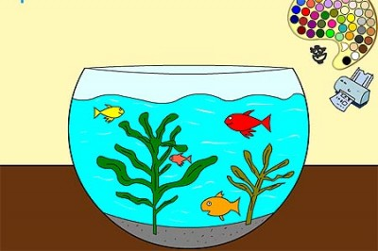
Аквариум (фишбоулинг)
Предназначение: за постигане на бързо решение чрез консенсус.
Стъпки на реализация:
Обмисляне на темата за дискутиране.
В средата на стаята сядат учениците – „риби“, експерти, които ще дискутират по определен проблем. Определят се от учителя или се излъчват от няколко подгрупи.
Уточнява се времето за дискусия.
Уточняват се правилата и се поставят задачи на наблюдаващите.
По сигнал започва представянето на позицията на всяка подгрупа. Останалите ученици наблюдават представянията и си водят записки.
Задават се въпроси от наблюдаващите и се прави коментар на изказванията.
Прави се обобщение.

Slide 26

Мини лекцията
Предназначение: за поднасяне на теоретичен материал. Преди началото й може да се направи мозъчна атака или да се проведе ролева игра, свързана с предстоящата тема с цел да се установи степента на информираност на учениците по нея.
Изисквания към мини лекцията:
● Достъпност на езика на лектора
● Нагледност
● Дефиниране на всеки нововъведен термин
● Следване на принципа “от общото към частното”
● Обобщаване на информацията по всяка подтема
● Обсъждане на възникналите у учениците въпроси
● Обсъждане на практическата приложимост на преподаденото

Slide 27
ПОПС формула
Използва се при организирането на спорове (дебати).
П – позиция: формулира се лична теза по даден проблем.
О – обяснение (обосновка): чрез разсъждение се аргументира тезата.
П – пример: разсъждението се подкрепя с илюстрация, основана на опита на говорещия.
С – следствие (или съждение): въз основа на разсъждението и приведените примери се прави извод.

Slide 28
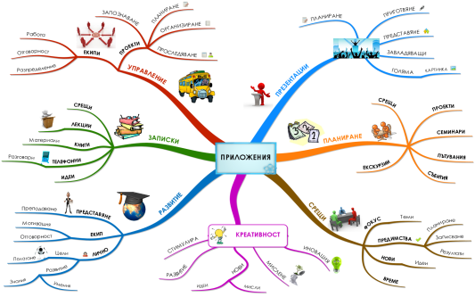
Мозъчни карти (майнд мапинг)
Приложение: съхраняване и отразяване на логическите връзки от текст, улесняване на разбирането и запомнянето на основните идеи.
Стъпки за реализация:
  Избор на текст за представяне чрез мозъчна карта
  Формиране на групи за изработване на мозъчна карта
  Информация за различните видове мозъчни карти – диаграми, стилизирани художествени образи и т. н.
  Инструктаж върху задачата
  Уточняване на времето за работа
  Представяне на готовите мозъчни карти
  Обобщение
Грешки: избор на неподходящ текст, недостатъчно време, неточен инструктаж.

Slide 29
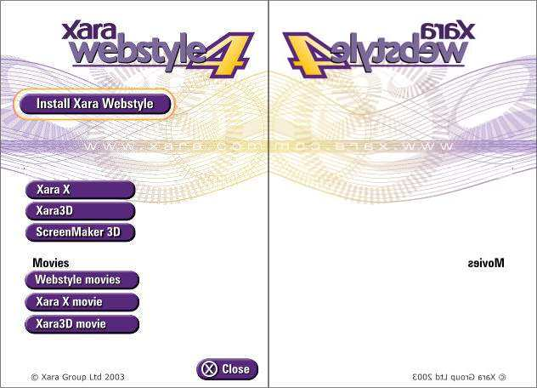
Техника на разделения постер
Предназначение: за обобщение, проверка на усвоеното в края на часа.
Стъпки за реализация:
  Разделяне на постер на две части
  Изписване на най-важното от урока в едната половина и закриване на написаното.
  Провеждане на мозъчна атака с учениците и записване на отговорите им в празната половина.
  Сравняване на текстовете от двете половини
  Обобщение

Slide 30

Рисуване на идеи
Приложение: за провокиране на въображението и асоциациите на учениците по дадена тема. Подходящ е за въвеждане в нова тема.
Стъпки за реализация:
  Избор на тема
  Подготовка на необходимите материали
  Задаване на темата за рисуване без допълнителни указания
  Формиране на групи и групова работа
  Представяне на основните идеи в рисунките от говорители на групите
  Коментар и въпроси от класа
Грешки: подробен коментар от учителя, който предпоставя какво да рисуват учениците.

Slide 31
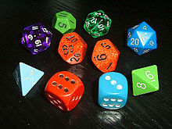
Ролеви игри
І. Симулационни ролеви игри – действието се развива по въображаем сюжет или възпроизвежда реална екстатична ситуация. Целта е да се провокира адекватно поведение.
ІІ. Ситуационни игри – проиграва се решението на реална ситуация, която провокира напрежение и може да доведе до конфликт. Учителят засилва, подчертава това, което житейският опит налага като адекватно поведение в такива ситуации.
ІІІ. Драматизации – възпроизвежда се определен сценарий (монолог, диалог или пантомима). Участниците се превъплъщават в ролята на герои. Накрая се прави коментар.

Slide 32
Използвана литература:
Гюрова, В., Божилова, В., Вълканова, В., Дерменджиева, Г. (2006). Интерактивността в учебния процес. София.
Вълчев, Р. (2004). Интерактивни методи и групова работа в междукултурното образование. София
Иванов (2005). Интерактивни методи на обучение.
Костова, 2003. Интерактивни и иновативни методи на преподаване. Благоевград

